Slide 1


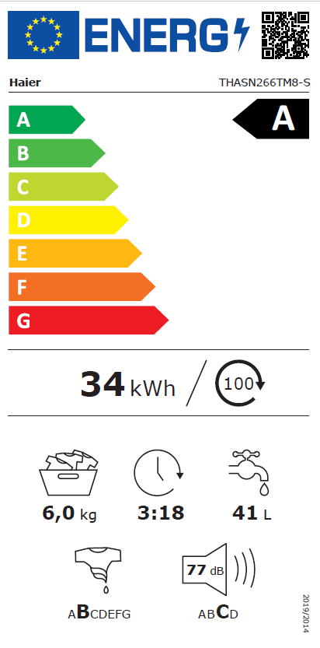
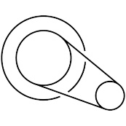
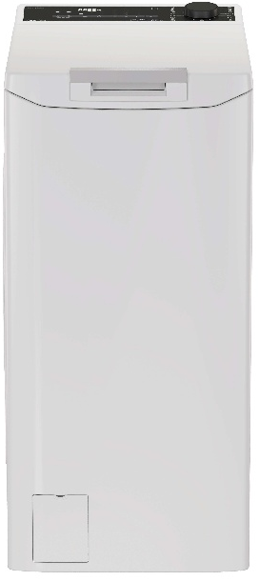
THASN266TM8-S
Vrchem plněná automatická pračka T SERIES 7
Wifi, Invertorový motor, digitální dotykový displej v CZ a SK, rychlý cyklus, Instant Mix, Easy Opening, A-20%
Hlavní vlastnosti (Nařízení v přenesené pravomoci: (EU) 2019/2014)
Třída energetické účinnosti A
Marketingové označení en. účinnosti praní: o 20 % úspornější než třída A
Jmenovitá kapacita (kg) 6
Spotřeba energie na 1 cyklus programu Eco 40-60 (kWh) 0,336
Spotřeba energie na 100 cyklů programu Eco 40-60 (kWh) 34
Spotřeba vody na 1 cyklus v programu Eco 40-60 (l) 41
Otáčky při odstřeďování (ot./min) 1151
Třída účinnosti sušení odstřeďováním B
Trvání programu Eco 40-60 (h:min) 3:18
Úroveň emisí hluku ve fázi odstřeďování (dB(A) re 1 pW) 77
Emisní třída hluku šířeného vzduchem při odstřeďování C
Technologie
Wifi + Bluetooth připojení - možnost bezdotykového připojení k Wifi a ovládání pračky přes aplikaci hOn s více než 60 dalšími programy a funkcemi
Aplikace hOn navrhne nejlepší program pro péči o vaše oděvy
Invertorový motor – tichý chod, vysoký výkon a odolnost
Instant Mix – rozpuštění pracího prostředku ve vodě a kropení prádla touto směsí v průběhu praní pro rychlejší a účinnější praní
Programy
14 programů základních + Wifi programy
Rychlý 14 min, Rychlý 44 min, Smíšené a barevné 59 min, Vlna a ruční praní, Snadné žehlení Plus 39 min, Odčerpání a odstřeďování, Máchání, Hygienická pára Plus, Dětské, Osvěžení, Eco 40-60, 20 °C, Syntetika, Bavlna, Wifi programy
Funkce
Nastavení teploty praní, Nastavení otáček odstřeďování, Snadné žehlení, Odložený start, Předpírka, Přídavné máchání, Hygienický, Nastavení úrovně znečištění (3)/ úrovně páry (3), Jeden kus – malá náplň, Noční, Čištění bubnu, Dětský zámek
Konstrukce
Digitální dotykový displej v CZ a SK
Invertorový motor – tichý chod; Materiál bubnu Nerez/ vany Silitech
Easy Opening – Snadné otevírání bubnu
Dvířka bubnu potažena Techno polymerem pro šetrnější kontakt při otevírání
Zesílené boční stěny - vyšší robustnost , dlouhou životnost a tišší chod
Bezpečnostní zámek dveří; Ochrana proti úniku vody Antioverflow
Wifi
připojení s možností ovládání přes aplikaci hOn
Parametry odpovídají Nařízení v přenesené pravomoci: (EU) 2019/2014
Více informací o výrobku naleznete pod tímto QR kódem:
A-20%
Invertorový motor – tichý chod, vysoký výkon a odolnost
Easy Opening
Snadné otevírání bubnu
Logistická data
Logistická data
Kód 31021069
EAN 8059019118918
Barva Bílá
Rozměry výrobku v x š x h (mm) 860 x 405 x 600 mm celková hloubka včetně dveří a připojení na vodu a odpad, (570 mm bez dveří a připojení na vodu a odpad)
Čistá váha výrobku (kg) 58
Rozměry balení v x š x h (mm) 890 x 480 x 650
Hmotnost s obalem (kg) 59,5

